Slide 1

心宿二与古代社会发展的多维关系
汇报人：文小库
2026-03-29

Slide 2


目录
目录
01.
02.
03.
天文学基础与观测方法
农业生产的指导作用
政治权力与历法垄断
04.
05.
06.
文化信仰与神话传说
社会制度与科学实践
跨文明比较与遗产传承

Slide 3

01
天文学基础与观测方法

Slide 4


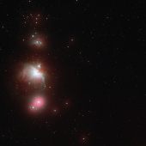

心宿二的恒星特征与位置
巨大体积与质量
双星系统结构
红超巨星属性
心宿二的直径约为太阳的680-880倍，质量达15-18个太阳质量，若将其置于太阳系中心，其边缘将吞没火星轨道。
心宿二与一颗蓝白色主序星（心宿二B）组成目视双星系统，两者相距约550天文单位，轨道周期长达2500年。
独特空间位置
心宿二是一颗光谱类型为M1.5Iab-Ib的红超巨星，表面温度仅3660K，是全天最红的亮星之一，其辐射能量主要集中在红外波段。
作为天蝎座-半人马座星协成员，心宿二距地球约550光年，是天球上离其他一等星最远的"孤独亮星"，其赤纬-26°使其在北半球中纬度地区呈现低空观测特征。

Slide 5

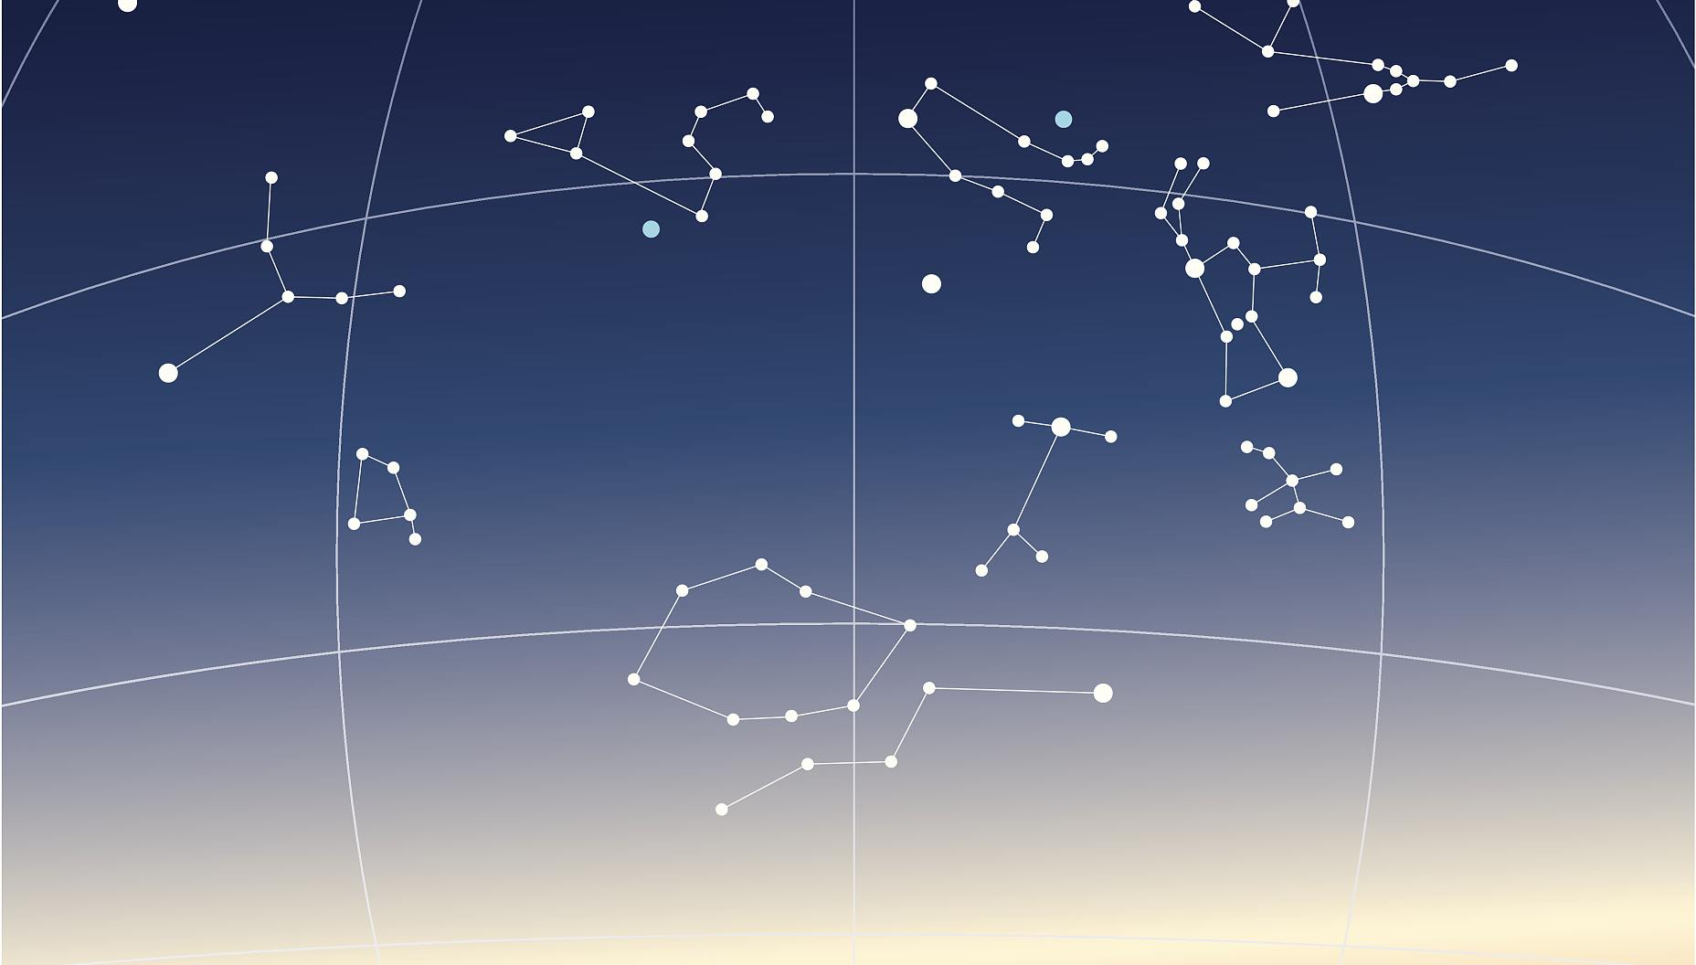
火历的制定原理
农时标志星
三辰授时体系
心宿二（大火星）的"昏见"（春分前东方升起）与"昏状"（季秋西方落下）周期与农作物生长周期完美吻合，成为原始农业社会最重要的授时标志。
在帝喾时代，心宿二与日月并称"三辰"，其观测数据构成火历核心，通过"出火"（烧荒祭祀）和"内火"（收藏火种）仪式划分年度周期。
物候历法结合
火历将星象观测（大火星位置）与物候现象（禾谷成熟）相结合，"年"字甲骨文象形"人负禾"，直接反映丰收季作为年度节点的历法思想。

Slide 6
观测技术与工具发展
仪器测量突破
历法测算精进
17世纪后望远镜观测确认心宿二双星结构，现代干涉仪技术（如VLT）首次构建其表面图像，测得直径883±203倍太阳半径的精确数据。
商周时期已建立系统的昏旦中星观测法，《诗经·豳风》"七月流火"记载证明当时对心宿二周年视运动的掌握精度已达±5日水平。
1
2
3
4
目视观测传统
多波段观测演进
古代通过"立表测影"结合肉眼观测，记录心宿二在"龙抬头"（春季初现）、"七月流火"（夏季南中天）、"龙潜渊"（冬季隐没）的周年运动规律。
从可见光观测到红外/射电波段研究，揭示心宿二恒星风导致的质量流失（每年损失10^-7太阳质量）及周围反射星云的独特红光特征。

Slide 7
02
农业生产的指导作用

Slide 8
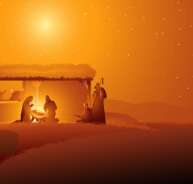
大火星与农时划分（春耕秋收）
春耕标志
夏至定位
秋收预警
冬季休耕
心宿二（大火星）黄昏时出现在东方天际，标志着春耕时节的开始，古代农民据此启动翻土播种等农事活动。
当大火星运行至天空正南方时，被先秦先民视为夏至的重要天象标志，此时作物进入快速生长期。
农历七月出现"七月流火"现象（大火星西沉），预示天气转凉需准备秋收，《诗经》明确记载了这一农事规律。
大火星完全隐没于地平线下时，表明严寒将至，农业生产转入休耕期，与自然节律完美契合。

Slide 9
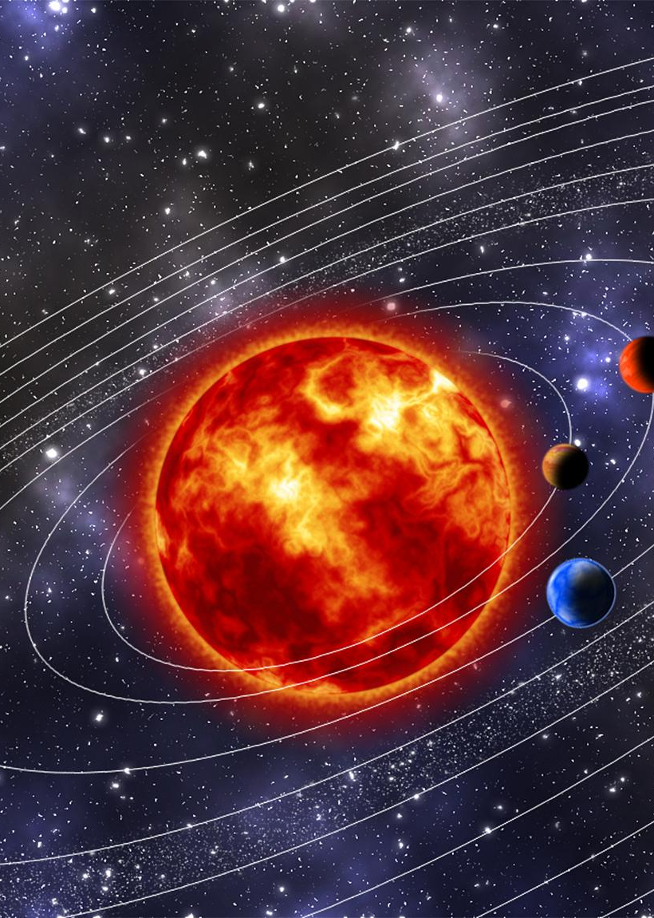
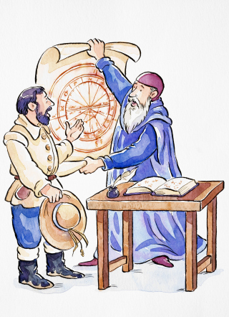
火历对播种与收割的指示
星象定月
通过观测大火星每月移动一宿的位置变化，形成"星宿定月"的历法体系，实现天文观测与农事周期的精准对应。
节气协同
将大火星位置与二十四节气结合，如芒种节气（太阳黄经75°）对应夏收夏种关键期，形成"太阳定年、星宿定月"的双轨制。
物候响应
发展出"星象-物候-政令"体系，《月令七十二候集解》记载螳螂生、伯劳鸣等生物现象与大火星位置的关联性农时判断。

Slide 10
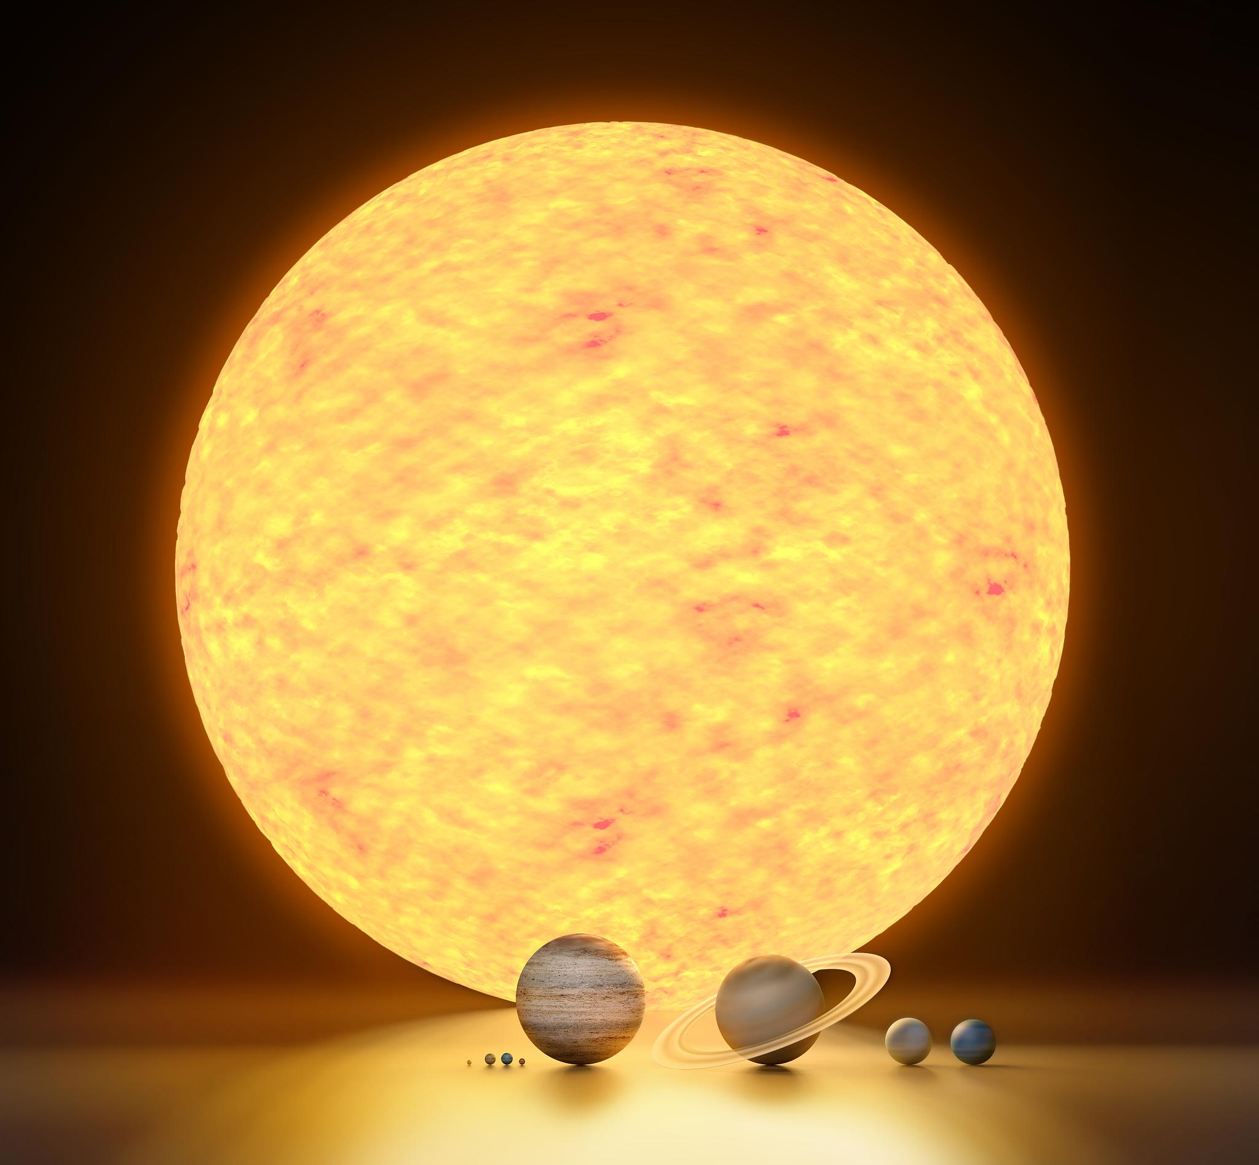
异常天象与农业灾害预警
位置偏移
若大火星未按时出现在预期方位，被视为阴阳失调的征兆，提示可能发生干旱或洪涝等农业灾害。
亮度异常
当心宿二红光显著增强或减弱时，古代天官会结合星云变化（如红色星云异常）预判气候异常。
持续可见
冬季反常观测到大火星，被认为"阳气过盛"，预示暖冬可能导致病虫害滋生，需提前储备防治物资。
星象组合
大火星与其它行星的特殊位置关系（如荧惑守心），在《左传》等典籍中被记载为重大农事危机的天象示警。

Slide 11
03
政治权力与历法垄断

Slide 12
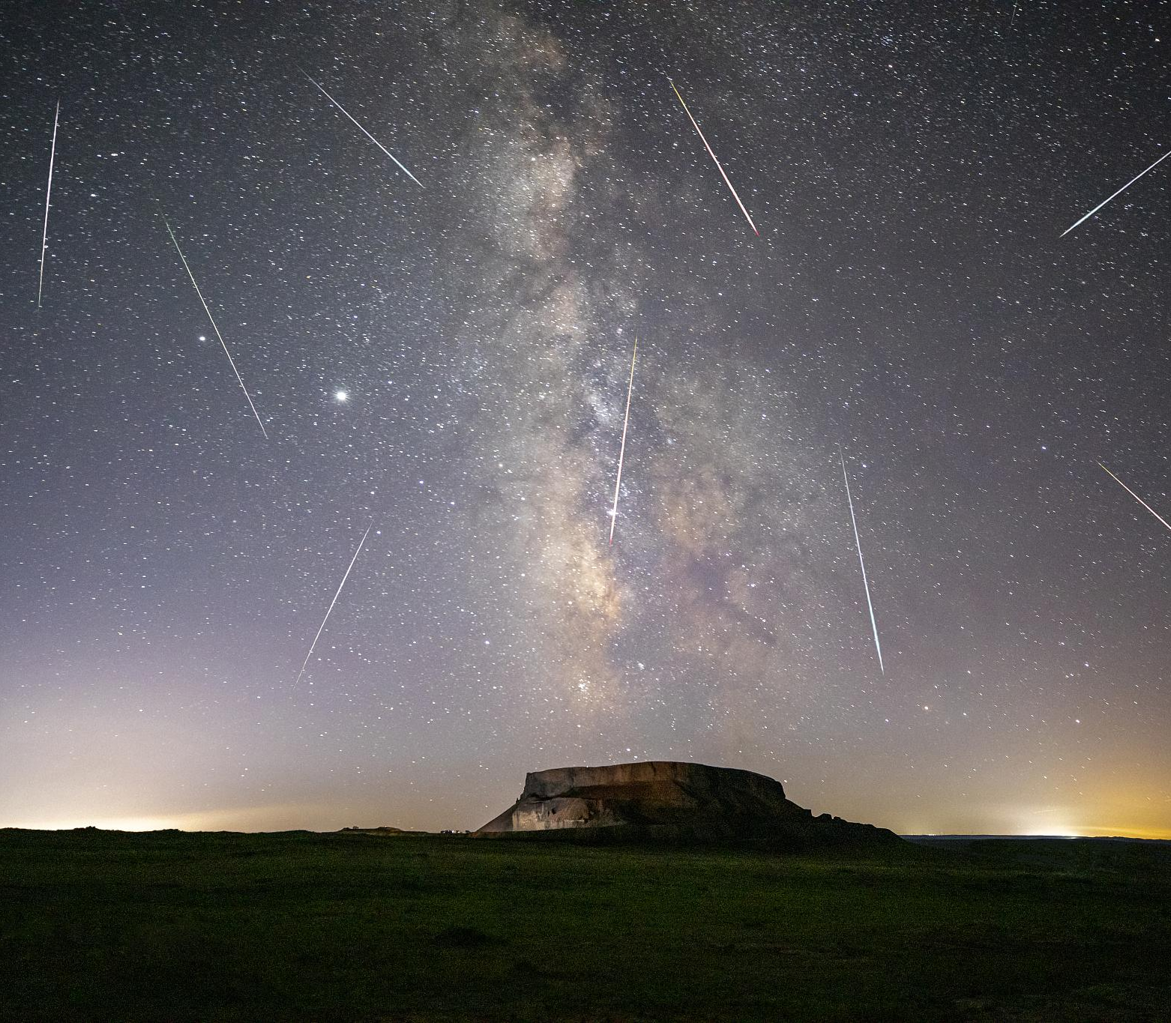

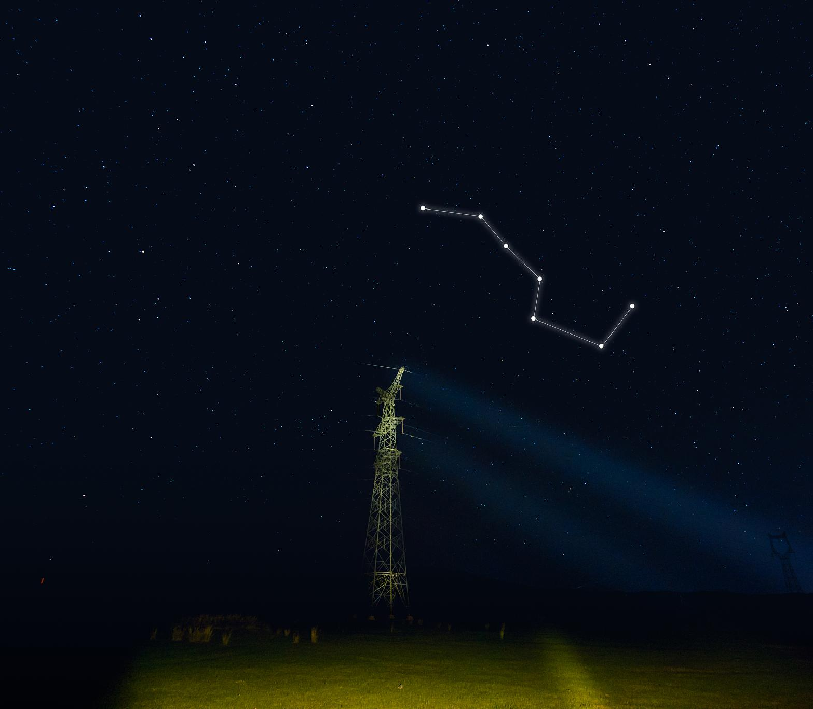
炎帝“以火纪”与神权统治
大火星崇拜体系
炎帝通过观测心宿二（大火星）的运行规律建立“火纪”历法体系，将天文现象与农业生产周期绑定，形成“观象授时”的神权政治基础。这种将天文知识转化为统治权力的模式，体现了早期王权与神权的紧密结合。
火德星象的符号化
心宿二因其赤红如火的特性被赋予“火德”象征，炎帝以“火师”身份垄断对大火星的解释权，通过祭祀仪式强化“君权神授”观念。部落成员对星象的敬畏转化为对炎帝统治的服从。
连山易的历法工具
《连山》古易作为炎帝时期的占卜系统，其卦象排列与大火星运行轨迹存在对应关系。统治者通过解读卦象预知农时、灾异，从而掌握部落资源分配权，巩固政治权威。

Slide 13
部落首领的天文职责
星象观测的专职化
天文异常事件应对
部落首领需定期主持大火星观测仪式，记录其昏见（黄昏出现）、晨伏（黎明消失）等关键天象节点，以此确定播种、收获等农事活动时间表，体现“通天祭司”的双重身份。
当出现心宿二亮度变化、流星犯宿等异常天象时，首领需通过祭祀、迁都等措施化解“天谴”，如《左传》记载的“火出而毕赋”制度，反映天文官对政治决策的直接影响。
01
02
历法知识的垄断传承
部落联盟的历法整合
天文观测技术仅在祭司阶层内部秘传，使用特殊符号（如凌家滩玉人上的星纹）记录星象数据，这种知识壁垒成为维护统治阶层特权的重要手段。
03
04
当不同部落使用相异星象历法（如参历、辰历）时，强势首领通过统一心宿二观测标准来整合联盟，如黄帝“迎日推策”即是对炎帝火历的改良与继承。

Slide 14

历法作为统治合法性的象征
授时权力的政治隐喻
掌握精确历法的部落可获得“天命所归”的舆论优势，《尚书·尧典》载“历象日月星辰，敬授人时”，表明颁布历法等同于宣告统治权。
闰月调整的权威性
当火历与太阳年出现偏差时，只有中央政权有权决定闰月设置，如《竹书纪年》记载炎帝“置闰以定四时”，这种“调历权”直接关联赋税征收、兵役动员等国家职能。
星占谶纬的舆论操控
统治者将心宿二异常与政权更迭相联系，如《史记·天官书》称“火犯守角，则有战”，通过天文官释读星象引导民意，为军事行动或权力交接提供“天道”依据。

Slide 15
04
文化信仰与神话传说

Slide 16
心宿二的神格化（如“大火”崇拜）
01
02
火神祭祀核心
五行文化转型
心宿二（大火星）在先秦时期被奉为"火神"，商丘地区设有专职"火正"官职观测其运行轨迹，形成以星象定农时的"大火历"体系。《左传》记载商王阏伯在商丘专祀大火星，体现早期国家宗教与天文观测的深度结合。
战国时期五行学说兴起后，火星（荧惑）逐渐取代心宿二的"火"属性地位，但心宿二因"荧惑守心"星占现象强化了其帝王象征，成为王朝更迭的星象预警标志。
03
04
农耕文明圣星
天文与军事预兆
古人将心宿二黄昏位置作为夏至标志，其"七月流火"西沉现象直接对应《诗经》"九月授衣"的物候响应，形成"观星授时-指导农事-民俗实践"的完整知识链。
心宿二与火星相会的"荧惑守心"天象被中西方共同视为战争凶兆，《左传》记载的星占案例显示该现象常与政权动荡相关联，成为古代星占学核心观测对象。

Slide 17



星象与龙图腾的关联
苍龙心脏定位
民族融合载体
作为东方苍龙七宿之"心宿"主星，心宿二被赋予"龙心"的神圣地位，其红色特征与甲骨文中"龙"字的火纹符号形成跨时空呼应，体现天文观测与图腾崇拜的融合。
东方苍龙星象体系融合了华夏族龙图腾、东夷鸟崇拜等多元文化，心宿二作为"龙心"成为各族群天文信仰的最大公约数，反映上古时期天文认知对文化整合的促进作用。
星宿解剖学对应
苍龙七宿中角宿为龙角、亢宿为龙颈、心宿为龙心、尾宿为龙尾，这种将星群连线拟物化的思维，展现古人"观象取物"的独特认知方式，心宿二的红光强化了"龙血"的象征意义。

Slide 18

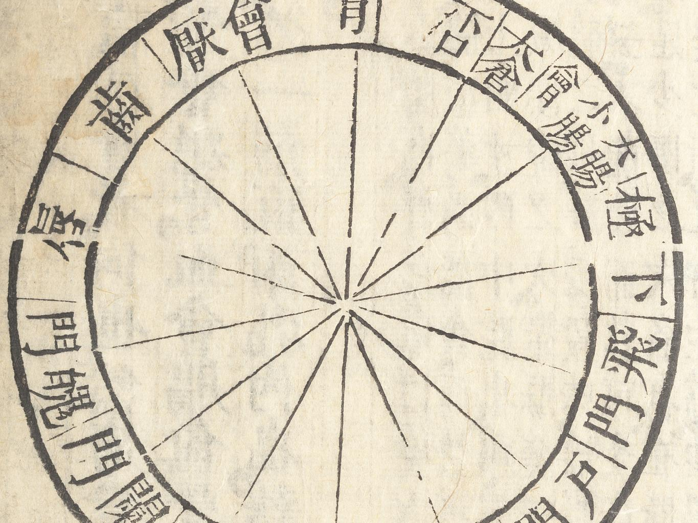
《周易》乾卦的天文学解读
潜龙勿用
见龙在田
对应冬季苍龙七宿完全隐没地平线下的天象，此时心宿二不可见，卦象警示韬光养晦，《象传》"阳在下也"直指星体运行规律。
仲春时角宿（龙角）初现地平线，心宿二尚未升起，卦辞"德施普也"隐喻春耕开始的星象依据。
或跃在渊
亢龙有悔
盛夏黄昏心宿二高悬南天，《周易》以此星象喻示事物发展至鼎盛阶段，与"飞龙在天"爻辞形成时空对应。
秋分后心宿二西沉加速，对应苍龙星象整体西斜，卦象警示盛极而衰的天道规律，体现"观乎天文以察时变"的哲学思想。

Slide 19
05
社会制度与科学实践

Slide 20

专职天文官员的设立
职责专业化
古代社会设立专职天文官员（如中国的“司天监”或巴比伦的“天文祭司”），负责观测天象、记录星象变化，并解读其与政权、农业的关联，形成早期官僚体系中的技术职能分工。
政治合法性维护
天文官员通过解读心宿二等星象的吉凶，为统治者提供“天命”依据，如中国“荧惑守心”被视为灾异征兆，需通过祭祀或政策调整化解，强化了王权与天象的绑定。
知识垄断与传承
天文观测技术由世袭或师徒制传承，形成封闭的知识体系，如玛雅祭司通过心宿二位置预测雨季，垄断农业指导权，巩固宗教与统治阶层的权威。

Slide 21
天文观测与早期科学萌芽
01
02
03
04
观测工具革新
理论假说提出
数据系统化积累
跨文明交流推动
为精准追踪心宿二等恒星，古人发明圭表、浑仪等仪器，推动几何学与数学发展，如古希腊依巴谷通过星表记录心宿二位置，奠定天体测量学基础。
对心宿二颜色变化（红超巨星特性）的长期观测，促使巴比伦人提出“星体周期性衰变”猜想，虽不准确，但体现了早期科学思维的实证倾向。
中国《甘石星经》连续记录心宿二亮度波动，形成世界上最早的恒星光度数据库，为后世研究恒星演化提供珍贵史料。
阿拉伯天文学家借鉴印度对心宿二的黄经计算法，改进托勒密体系，体现天文知识在丝绸之路上的传播对科学方法的融合作用。

Slide 22

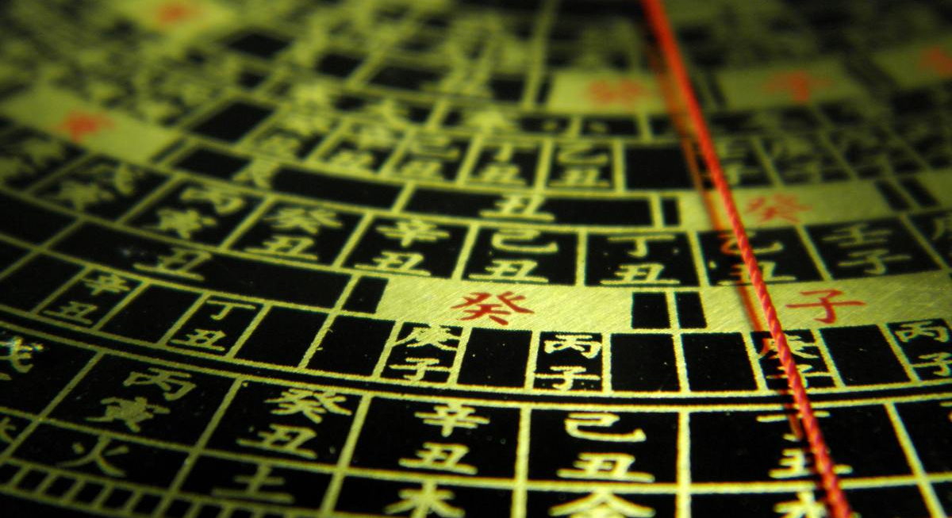

历法对社会组织的影响
农业周期标准化
宗教仪式同步化
行政管理精细化
基于心宿二偕日升（如古埃及尼罗河泛滥期标志），制定农耕历法，使播种、收割等农事活动有序化，提升粮食生产效率，支撑人口增长。
玛雅文明以心宿二与太阳重合日为“雨神祭祀日”，通过历法固定节庆，强化社会凝聚力，同时推动神庙建筑与天文台的建设需求。
中国汉代《太初历》引入心宿二位置校正闰月，统一税收与徭役时间，减少因历法误差导致的行政混乱，增强中央集权控制力。

Slide 23
06
跨文明比较与遗产传承

Slide 24
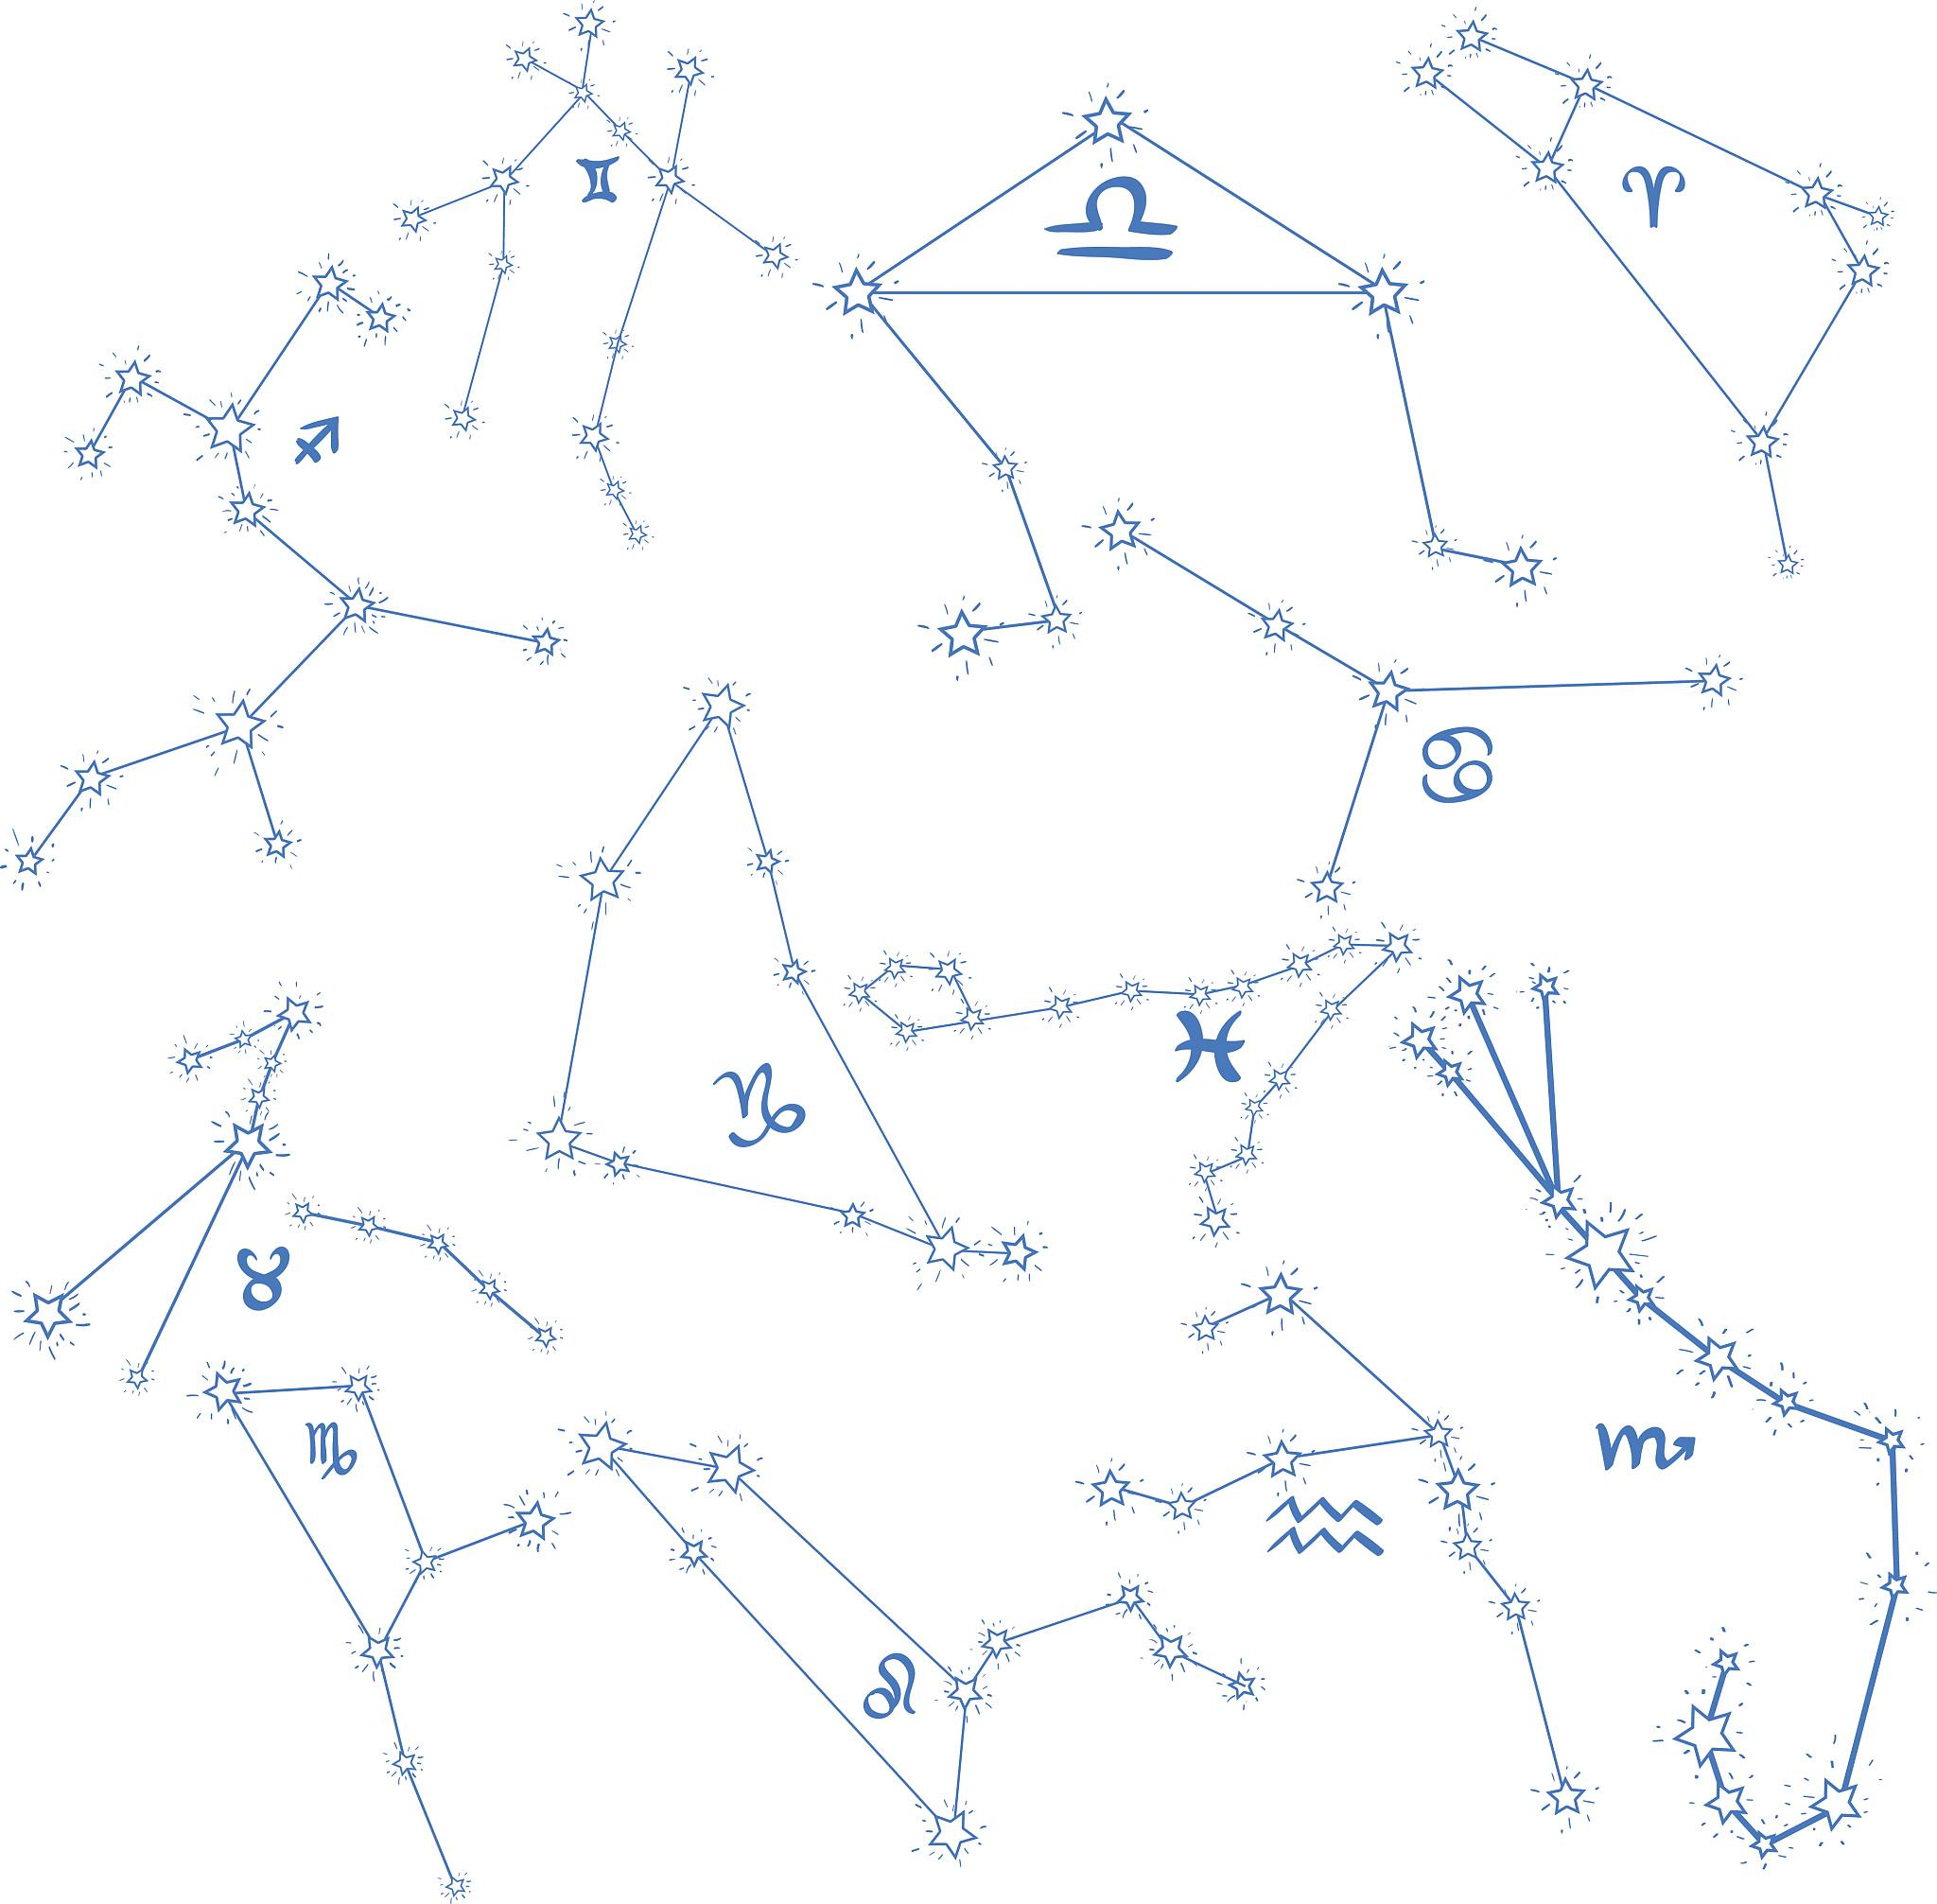
中国火历与西方星座体系差异
宇宙观的根本差异
1
中国火历以北极星为中心构建"天上帝国"模型，体现"天人合一"的哲学思想，星官命名多采用官职机构（如紫微垣、天市垣）；西方星座体系则基于神话叙事，形成"空中动物园"特征（如猎户座、大犬座），反映古希腊人神同形的世界观。
功能导向的分野
2
中国二十八宿服务于农耕历法，通过观测星宿位置制定农历（如《礼记·月令》记载"孟春之月，日在营室"指导农时）；西方黄道十二宫主要用于占星预测（如巴比伦占星术通过星座位置预判吉凶），其历法更侧重太阳运行周期。
数理工具的演进
3
中国发展出赤道坐标系与"勾股测天"技术（《周髀算经》记载用圭表测量日影）；西方采用黄道坐标系，托勒密《天文学大成》建立本轮-均轮模型，几何学应用更为突出。

Slide 25
二十八宿系统的完善与推广
战国至汉代的体系化：石申、甘德等星占家确立早期星官命名（如《甘石星经》记录1464颗恒星），三国时期陈卓整合为"三垣二十八宿"标准体系，唐代《步天歌》以诗歌形式实现科普传播。
作为中国古代天文学的核心框架，二十八宿系统通过持续观测实践与理论整合，最终形成兼具科学价值与文化内涵的星空认知体系，其影响辐射至东亚各国。
跨文明交流的见证：佛教传入带来《宿曜经》，将印度二十八宿（纳沙特拉）与中国体系融合；朝鲜《天象列次分野之图》、日本《天文分野图》均可见中国星官体系的深远影响。
实用技术的支撑作用：配合浑仪、简仪等观测仪器，二十八宿成为航海导航（郑和船队"过洋牵星术"）、大地测量（郭守敬四海测验）的重要参照系。

Slide 26
现代天文学对古代智慧的验证
01
02
天文观测的科学性验证
文化遗产的当代转化
  现代射电望远镜证实心宿二（天蝎座α）为红超巨星，与《史记·天官书》"心为明堂"记载的亮度特征吻合，印证古人对恒星颜色的敏锐观察。
  哈勃望远镜观测到北斗七星开阳双星系统，与《开元占经》"辅星附乎开阳"的描述高度一致，体现古代目视观测的精确性。
  北京古观象台将二十八宿星图数字化，开发AR互动教育项目，使青少年通过手机扫描识别星官（如角宿、氐宿），实现传统知识的活态传承。
  国际天文学联合会（IAU）在命名系外行星时，采用"太微右垣一（狮子座η）"等中国古星名，彰显其对世界天文学史的贡献。

Slide 27

感谢观看
THANKS

